Slide 1
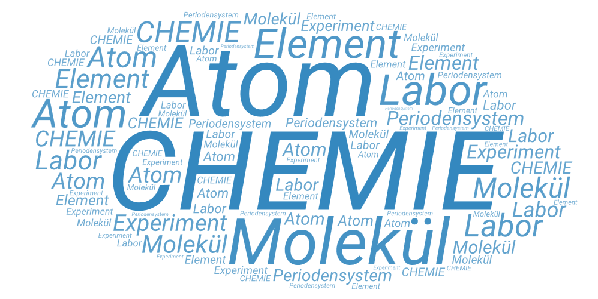
2019, www.leichter-unterrichten.com

